Slide 1
Chủ đề I
KHÁM PHÁ MÁY TÍNH
Bài 4
THƯ ĐIỆN TỬ (TIẾP THEO)

Slide 2
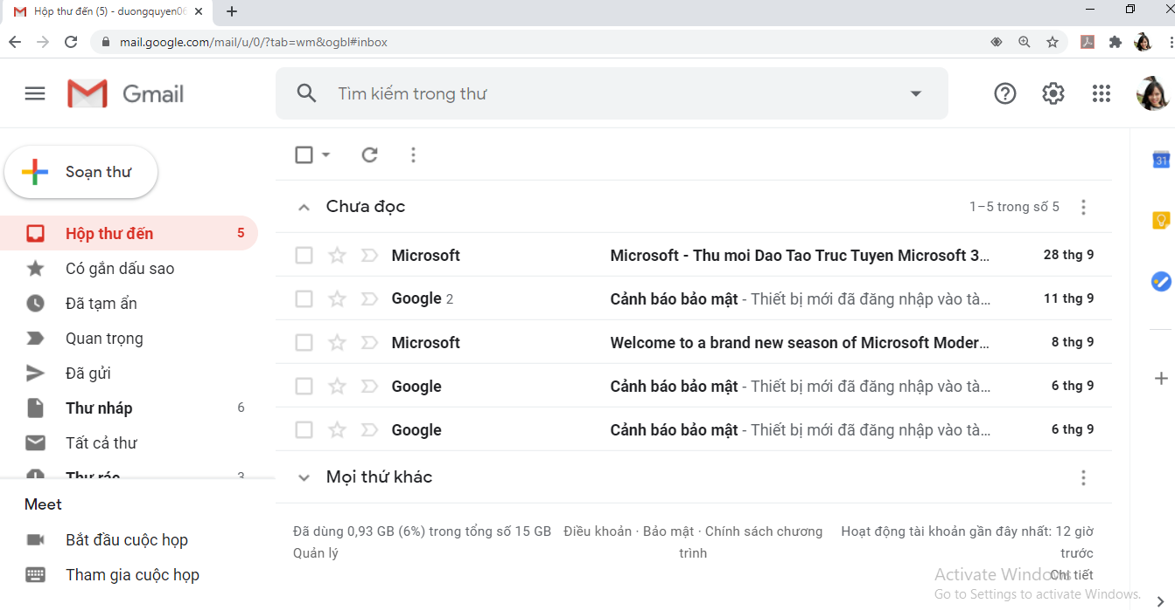
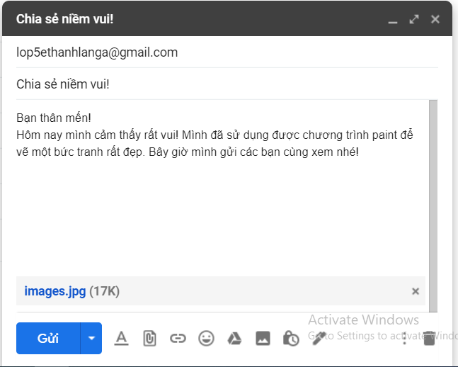
1.Gửi thư có tệp đính kèm
2)Gõ địa chỉ của người nhận
1)Nháy chuột soạn thư
3)Gõ tiêu đề cho bức thư
4)Soạn nội dung thư

Slide 3
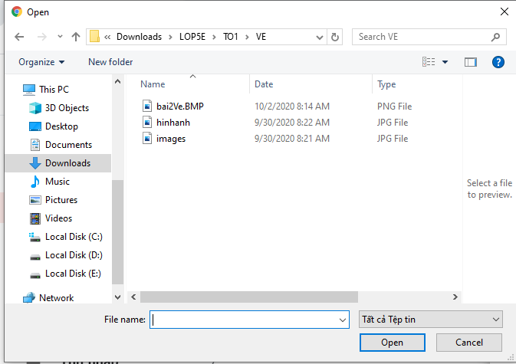
2) Mở thư mục có chứa tệp muốn gửi và nháy chuột vào tệp muốn gửi
1)Nháy chuột vào hình cái ghim
3) Chọn Open

Slide 4
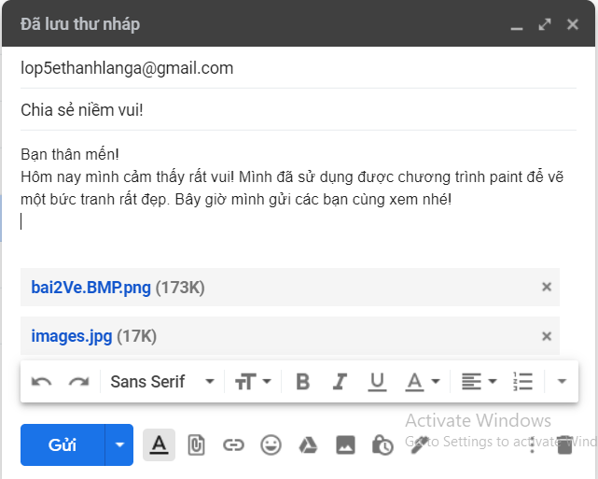
Đây là những tệp tin cần gửi
4) Chọn Gửi

Slide 5
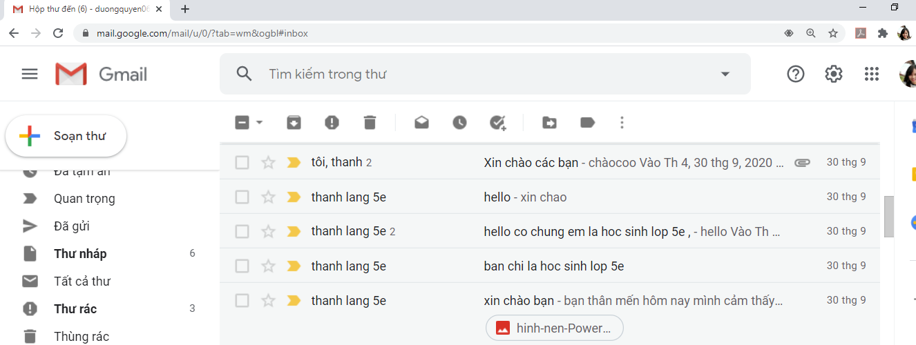
2. NHẬN THƯ CÓ TỆP TIN
ĐÍNH KÈM
Hình cái ghim cho biết thư có đính kèm tệp
1)Nháy đúp chuột mở thư đến

Slide 6
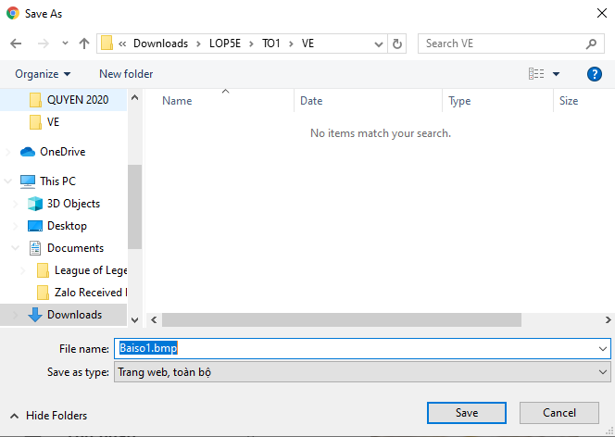
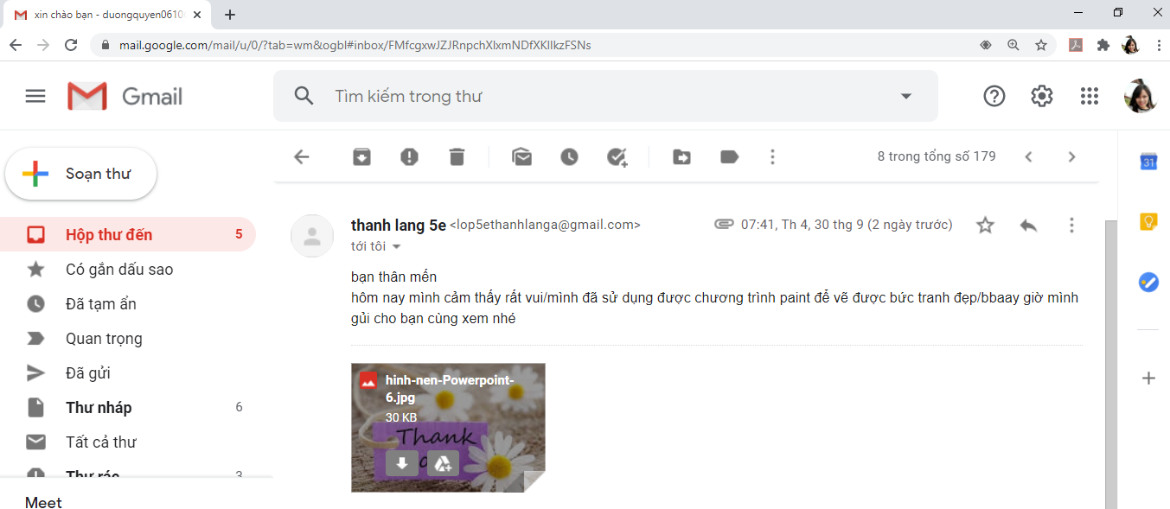
3) Mở thư mục sẽ lưu tệp tải về
4) Chọn Save
2) Nháy vào mũi tên để tải về

